Slide 1
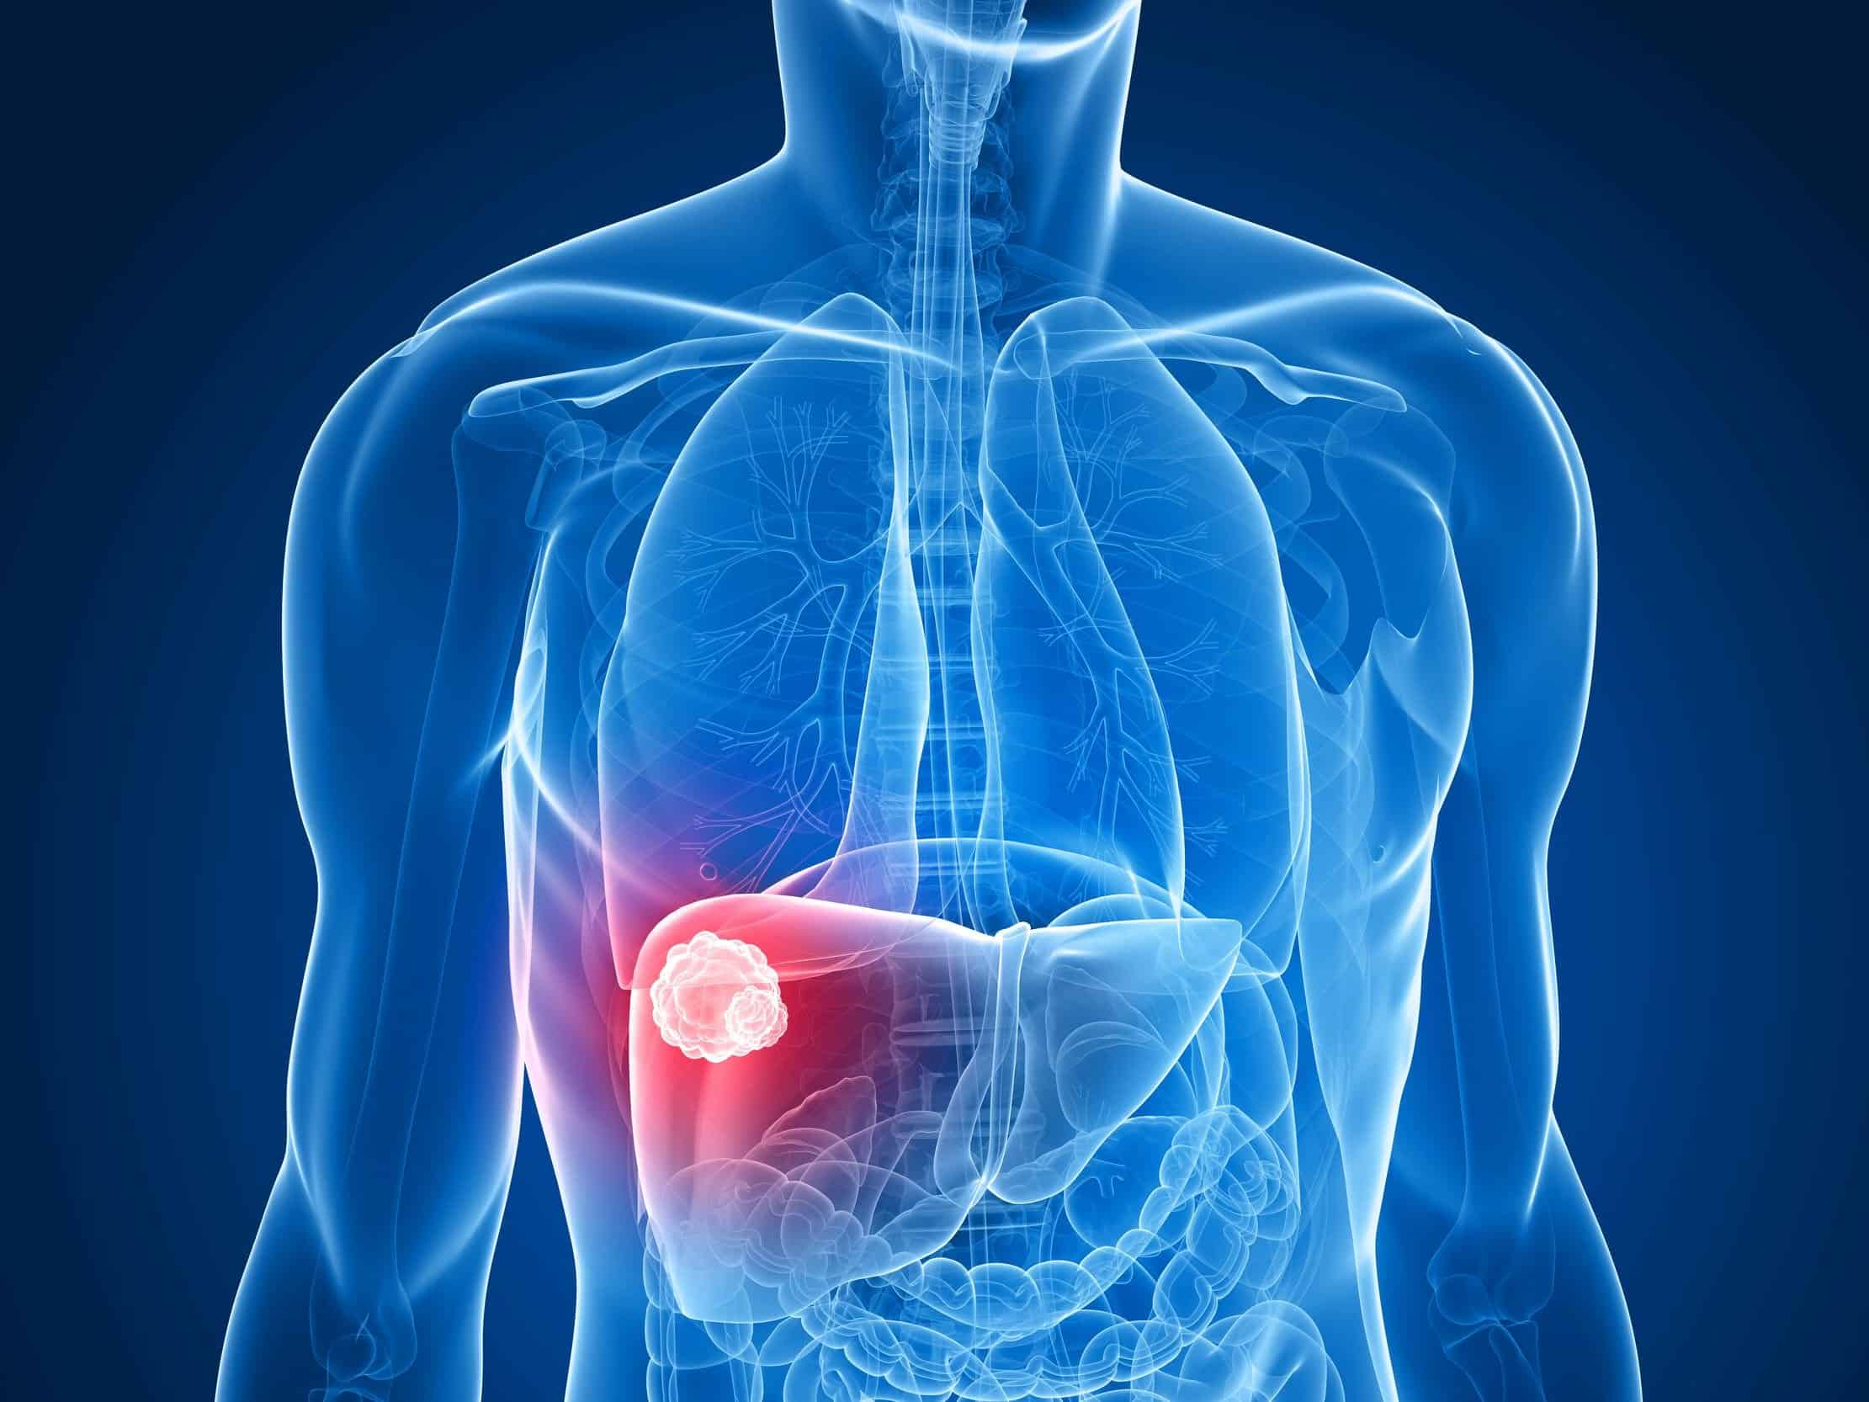
Chuyên đề : UNG THƯ TẾ BÀO GAN
ĐẠI HỌC Y DƯỢC THÀNH PHỐ HỒ CHÍ MINH
SINH VIÊN : SOR KHUOCH
TỔ 29 - LỚP Y17e - 119170413

Slide 2
NỘI DUNG TRÌNH BÀY
Dịch tễ
Yếu tố nguy cơ
Triệu chứng lâm sàng
Cận lâm sàng
Chẩn đoán xác định
Chẩn đoán phân biệt
Chẩn đoán giai đoạn bệnh
Điều trị
Phòng ngừa
Tầm soát

Slide 3
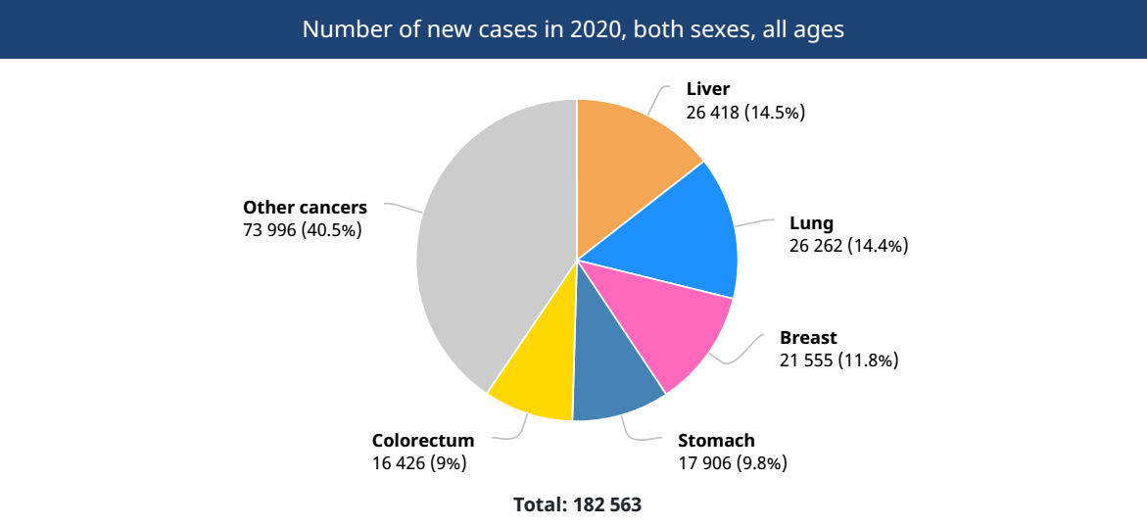
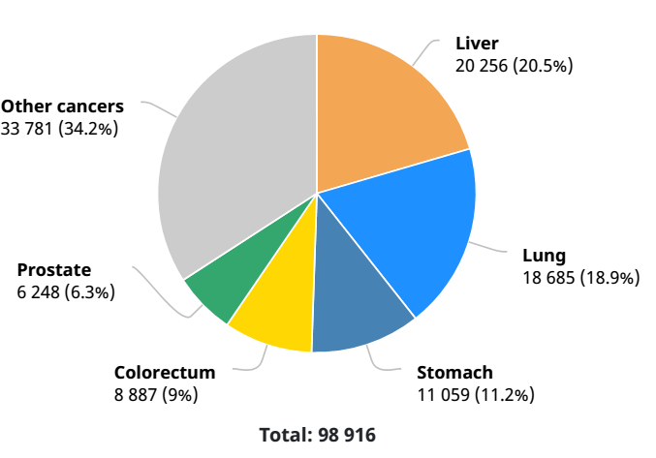
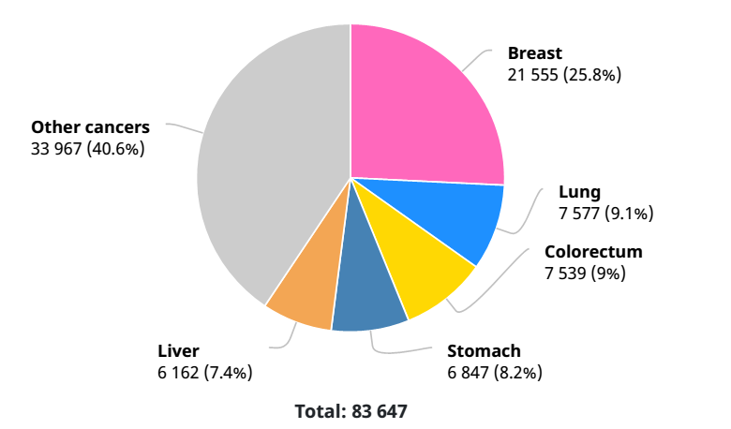
DỊCH TỄ
Number of new cases in 2020, males, all ages
Number of new cases in 2020, females, all ages
Notes:
Theo tổ chức thống kê ung thư thế giới (GLOBOCAN ) năm 2020 tại VN ung thư gan có tỷ lệ mới mắc cao nhất, nếu tách riêng ở 2 giới : giới nam có tỷ lệ ung thư gan đứng hàng thứ nhất và nữ giới đứng hàng thứ 5 so với các loại ung thư khác

Slide 4
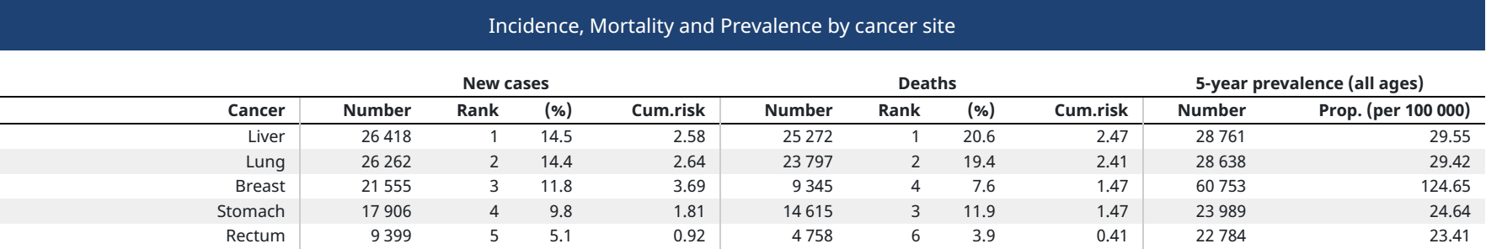
Dịch tễ
Notes:
Và so với các loại ung thu khác ung thư gan gây ra tỷ lệ tử vong cao nhất

Slide 5
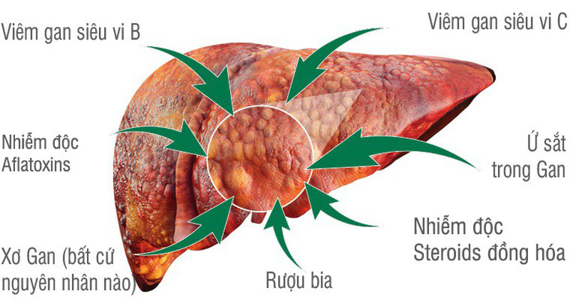
YẾU TỐ NGUY CƠ
3/4 các trường hợp tập trung ở Châu Á
......liên quan đến viêm gan siêu vi B, C mạn tính
Notes:
Hcc có một số đặc điểm rất đặc biệt là có yếu tố nguy cơ rõ ràng-> từ đó đa số các nghiện cứu trên thế giới đã ghi nhận các yếu tố nguy cơ HCC ở hậu hết các nước ở Chậu Á thì: ¾ liên quan đến vg sv B và C và sau đó mới đến xơ gan (Tất cả bệnh gan nào dẫn đến xơ gan đều làm tăng nguy cơ HCC), sử dụng rượu, (một yếu tố nguy cơ HCC ngày càng phổ biến là) bệnh gan nhiễm mỡ ko do rượu , ngoài ra ít gặp hơn như nấm mốc Aflotoxin, nhiễm độc tố.
Vn có tỷ lệ nhiễm HBV và HCV cao, trong khi đó, nguy cơ UTBMTBG ở những người nhiễm HBV: cao hơn 15-20 lần so với những người không nhiễm,Nguy cơ bị UTBMTBG trong cuộc đời của người nhiễm HBV mạn: là khoảng 10-25%, và người có kháng thể kháng HCV có nguy cơ bị UTBMTBG: gấp 17 lần so với người không có kháng thể kháng HCV.
HBV: theo số liệu của Tổ chức Y tế Thế giới (WHO) năm 2016, dựa trên một số nghiên cứu từ 2003 đến 2014, tỉ lệ nhiễm HBV ở người lớn tại Việt Nam khoảng 8,2-19% mà nguy cơ UTBMTBG ở những người nhiễm HBV cao hơn 15-20 lần so với những người không nhiễm. Nguy cơ bị UTBMTBG trong cuộc đời của người nhiễm HBV mạn là khoảng 10-25%. Có nhiều yếu tố làm tăng nguy cơ UTBMTBG ở người nhiễm HBV mạn, bao gồm các yếu tố về hình thái (nam giới, tuổi lớn, tiền sử gia đình có người bị UTBMTBG), về virus (mức độ nhân bản HBV cao, kiểu hình HBV, thời gian nhiễm HBV, đồng nhiễm với HCV, HIV, HDV), về lâm sàng (có xơ gan) và về môi trường và lối sống (phơi nhiễm với Aflatoxin, nghiện rượu nặng, hút thuốc lá).
- HCV: theo số liệu của Tổ chức Y tế Thế giới (WHO) năm 2016, dựa trên một số nghiên cứu từ 2003 đến 2014, tỉ lệ nhiễm HCV ở người lớn tại Việt Nam khoảng 1-3,3%. Một phân tích gộp trên một số nghiên cứu bệnh-chứng (case-control studies) cho thấy người có kháng thể kháng HCV có nguy cơ bị UTBMTBG gấp 17 lần so với người không có kháng thể kháng HCV.
B:Nhiễm HBV từ mẹ sang con
- HBsAg > 1000 IU/mL
- HBV-DNA > 2000 IU/mL
- Thời gian nhiễm HBV
- HBeAg dương tính kéo dài
- Xơ gan
- Tiền căn gia đình HCC
C:Làm tăng nguy cơ HCC thông qua quá trình xơ gan
NÀLD: ngày càng phố biến
Tất cả bệnh gan nào dẫn đến xơ gan đều làm tăng nguy cơ HCC
* Aflatoxin B1
Tăng nguy cơ HCC ở BN nhiễm HBV hay nghiện rượu
Nguy cơ HCC liên quan liều lượng sử dụng

Slide 6
TRIỆU CHỨNG lâm sàng
Triệu chứng cơ năng:
Chán ăn, mệt mỏi,sụt cân
Đau bụng: 60% có cảm giác tức,nặng vùng hạ sườn phải, 20% đau thực sự, 20% không đau. Đau có khi lan lên vai phải.
Triệu chứng thực thể:
Có thể sờ thấy gan to ở dưới sườn phải hay ở trên rồn, u rắn, lổn nhổn không đều, thường không đau trừ khi có xuất huyết hoặc hoại tử
29% nghe được tiếng thổi tâm thu ở u do có nhiều tăng áp lực tĩnh mạch cửa hay khi ăn vào phúc mạc.
Triệu chứng toàn thận:
Vàng da nhẹ gặp ở giai đoạn muộn, nguyên nhân chủ yếu do suy gan. Vàng da sớm trong trường hợp u gây tắc nghẽn đường mật hay ung thư tế bào ống mật
Thỉnh thoảng sốt nhẹ, có thể sốt cao khi khối u hoại tử, áp xe hóa.
Notes:
Đọc trên slid trước
Giai đoạn sớm của hcc: gần như không có triệu chứng,
Giai đoạn muộn: thường có biểu hiệnTình trạng xơ gan mất bù : với các triệu chứng báng bụng, phù chân, nôn ra máu do vữa tĩnh mạch thức quản, thể trạng suy kiệt.

Slide 7
TRIỆU CHỪNG lâm sàng
Tiền căn bệnh bản thân
Viêm gan B, C
Sử dụng thức uống có cồn
Tiếp xúc độc chất, hóa chất
truyền máu hay từng sử dụng kim tiêm chung với người khác
Thói quen ăn uống
Hút thuốc lá
Bệnh lý đi kèm: viêm gan, xơ gan, gan nhiễm mỡ, đái tháo dường, ung thư.
Tiền căn gia đình về viêm gan B, C, ung thư gan,..
Lý do đến khám
- Đau bụng, vàng da, báng bụng
- Kiểm tra sức khỏe
- Tầm soát
Notes:
Cần khai thác tiền căn bn về
NHiễm/ nguy cơ nhiễm VGSV B C : Bệnh nhân đã từng bị nhiễm hay đã hoặc đang điều trị nhiễm HBV và/hoặc HCV
+ Tình trạng sử dụng thức uống có cồn (số lượng, tần suất, thời gian, …).
+ Đã từng tiếp xúc với các loại độc tố hay hóa chất (loại, thời gian tiếp xúc, …).
+ Đã từng được truyền máu hay từng sử dụng kim tiêm chung với người khác.
Thói quen ăn uống: ngũ cốc mốc, ăn nhiều dầu mỡ, thể trạng béo phì
Hút thuốc lá
+ Các bệnh lý khác đi kèm: viêm gan, xơ gan, gan nhiễm mỡ, đái tháo đường, ung thư,
Gia đình bệnh nhân (cha mẹ, vợ chồng, anh chị em ruột) có người đã từng bị nhiễm hay đã hoặc đang điều trị nhiễm HBV và/hoặc HCV, hoặc đã được chẩn đoán bị UTBMTBG.

Slide 8
Cận lâm sàng
Cận lâm sàng chẩn đoán HCC:
Chỉ dấu sinh học của UTBMTBG: AFP, AFP-L3, PIVKA II (DCP)
Hình ảnh học: CT scan bụng có cản quang, và MRI bụng có tương phản từ ( nếu cần)
Sinh thiết khối U
Các xét nghiệm miễn dịch về virus viêm gan B, C: HBsAg, AntiHCV
Các chỉ dấu ung thư khác (nếu cần): CEA, CA 19.9, PSA, CA 12.5, …
Cận lâm sàng đánh giá tình trạng đi căn xa:
CT ngực có cản quang
Xạ hình xương
PET/CT.
Cận lâm sàng thường quy:
Công thức máu
Đuòng huyết
Chức năng gan thận: AST, ALT, Bilirubin , chức năng đông máu toàn bộ, Albumin.
Chức năng thận: Ure, Creatinine máu.
X-quang ngực, ECG, siêu âm bụng
Notes:
PET/CT là phương tiện hiệu quả để tầm soát, định vị đi căn trên khắp cơ thể , chỉ định : nguy cơ cao hoặc có triệu chứng nghi ngờ ( phân biệt u tái phát ???)
CT: tầm soát đi căn phổi

Slide 9
Chất chỉ điểm ung thư
AFP-L3 ( Lens culinaris agglutinin- reactive fraction of AFP)
Giúp phân biệt tăng AFP do UTBMTBG hay do các bệnh gan lành tính.
Ngưỡng 15%: AFP- L3 spec 94-100%.
PIVKA-II (DCP)
PIVKA-II: Prothrombin induced by vitamin K absence-II.
DCP: Des-gamma-carboxyprothrombin.
Ngưỡng 40 mAU/mL: sens: 14-54%, spec: 95-99% trong chẩn đoán HCC sớm dưới 5 cm.
AFP (alpha- fetophotein)
Vai trò AFP trong chẩn đoán HCC giai đoạn sớm còn hạn chế vì chỉ phát hiện 10-20%
- Ngưỡng cắt 20 ng/mL: spec: 49-86%, sens: 49-71%
- Ngưỡng cắt 200ng/mL: spec: 76-100%, sens: 4-31%
- SA + AFP tăng spec 71,5%, sens: 99,2%
Có thể tăng trong viêm gan mạn, ung thư tinh hoàn, ung thư tế bào ống mật…
Tiên lượng bệnh, theo dõi bệnh sau điều trị.
Notes:
+ AFP: Sự gia tăng trong nồng độ afp trong máu tuỳ thuốc vào kích thước, độ biệt hoá và mức độ xâm lấn của khối u
-Vai trò AFP trong chẩn đoán HCC giai đoạn sớm còn hạn chế vì chỉ phát hiện 10-20% .
-AFP có nhiều ngưỡng cắt, hiện nay Bộ y tế VN khuyến cáo Ngưỡng giá trị bình thường của AFP thường là 20 ng/ml, ngưỡng giá trị chẩn đoán của AFP là 400 ng/ml
Với ngưỡng 400, độ nhạy: 52,5, đặc hiệu 98,6 (theo tạp chí national library of medicine 2020)
- Có thể sử dụng SA + AFP tăng spec 71,5%, sens: 99,2%
Ngoài ra, AFP còn tăng trong một số trường hợp như viêm gan mạn tính, ung thư tinh hoàn, ung thư tb ống mật…
+ AFP còn có vai trò trong tiên lượng bệnh, afp càng cao tiên lượng càng xấu.
+ Trong theo dõi sau điều trị, diễn tiến AFP tăng dần dự báo ung thư tái phát, và vấn đề di căn.
# AFP-L3 và Pika đọc trên slide
Afp l3 là một loại biến thể fucosy hoá của afp, phản ứng với Lens culianris agglutinin A và có thể giúp phân biệt đc tăng AFP do HCC hay do các bệnh gan lành tính .
DCP: là một loại prothrombin bất thường tăng trong huyết thanh bệnh nhân HCC.
Một số NC cho thấy vai trò của DCP trong việc tiên đoán khả năng xâm lấn tĩnh mạch cửa của ung thư tb gan .

Slide 10
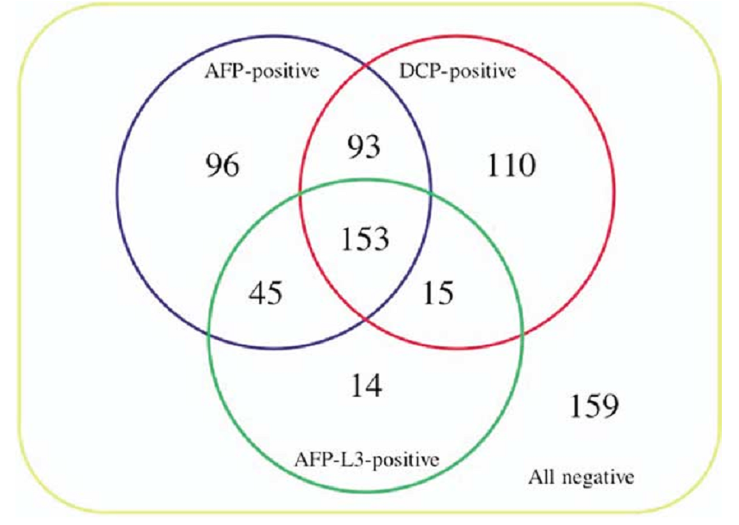
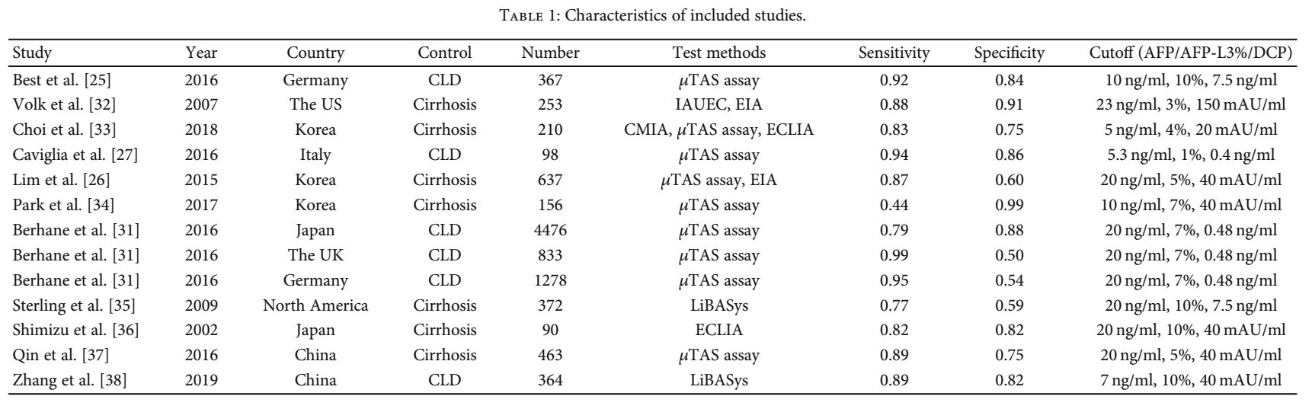
AFP + AFP-L3 + DCP
Toyoda H, et al. Clin Gastroenterol Hepatol. 2006;4:111-7
Notes:
Hầu hết các tác giả trên thế giới ghi nhận
Sự kết hợp vai trò của 3 chất chỉ điểm này làm tăng độ nhầy và độ đặc hiệu trong chẩn đoán HCC.

Slide 11

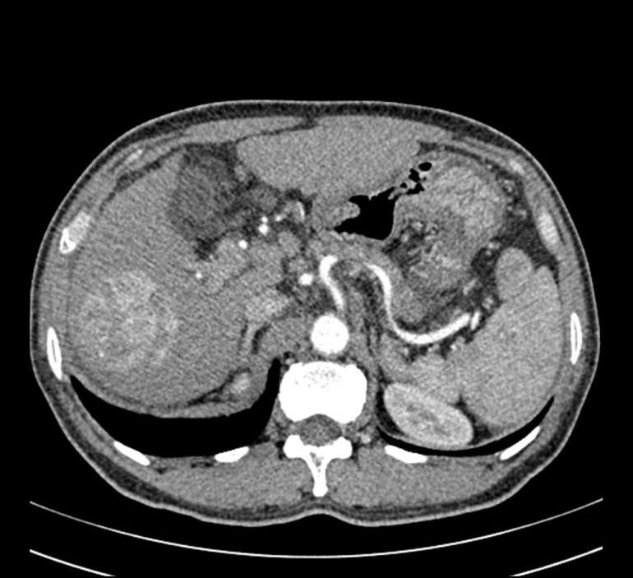

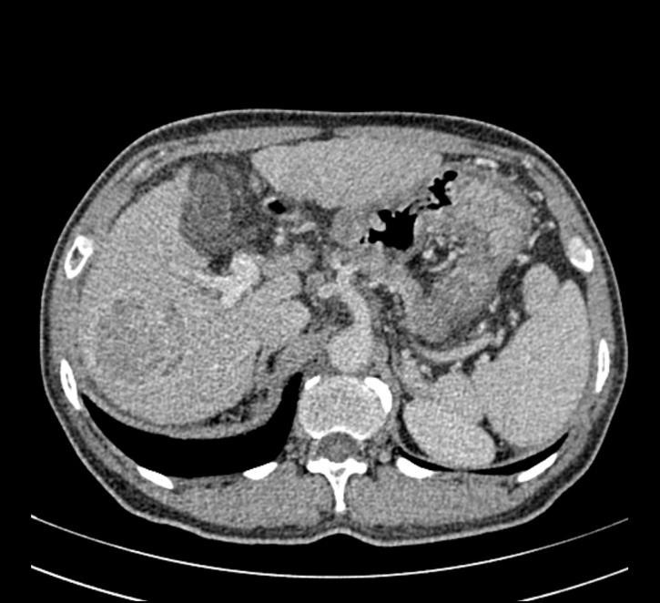

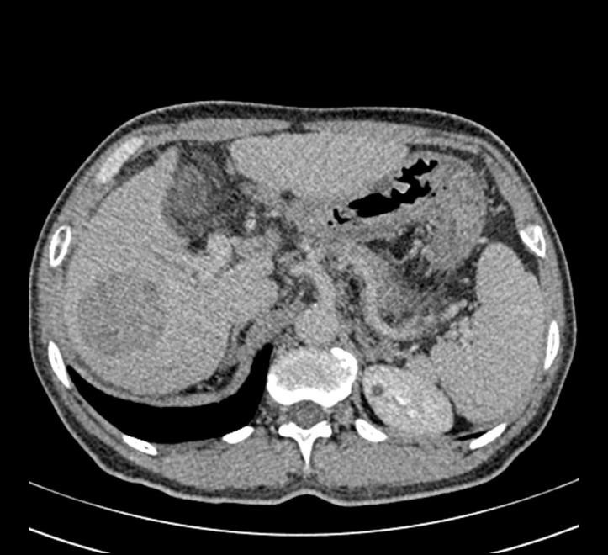
Chụp cắt lớp vi tính (CLVT)
Hình ảnh điển hình HCC: tắng bắt thuốc cản quang trong thì động mạch và thải thuốc trong thì tĩnh mạch hay thì muộn
Notes:
Trong HCC,
. khối u được cung cấp chủ yếu từ động mạch gan
.Nhu mô gan lành được cung cấp bởi tĩnh mạch cửa và một phần bởi động mạch gan.
-> dựa vào đặc tính này hình ảnh học có thể phát hiện và xác định chẩn đoán ung thư tb gan tướng đối chính xác.
Để chẩn đoán UTBMTBG, cần có CT đa dãy đầu dò chụp đủ 4 thì và/hoặc MRI động. CT động và MRI động cho phép đánh giá mức độ phân bố mạch máu tại khối u,
Đây là hình ảnh điển hình của UTBMTBG là ngấm thuốc mạnh ở thì động mạch và thải thuốc ở thì tĩnh mạch cửa và/hoặc ở thì muộn

Slide 12
Chụp cộng hưởng từ
MRI phân biệt rất tốt giữa UTBMTBG với các tổn thương khu trú khác trong gan.
MRI với chất tương phản từ gan mật gadoxetate disodium (Gd-EOB-DTPA) có độ nhạy cao hơn CT động và MRI sử dụng chất tương phản từ khác.
Hình ảnh điển hình của UTBMTBGL: tăng bắt thuốc cản từ trong thì động mạch và thải thuốc trong thì tĩnh mạch hay thì muộn.
Notes:
MRI Cũng tương tự CT-scan, MRI có thể phát hiện những khối u có kích thước nhỏ, nhất là các khối u < 2cm, dựa vào sự khảo sát trên nhiều chuỗi xung, đặc biệt là MRI động và chuỗi xung khuếch tán rất nhạy trong chẩn đoán.
MRI cho phép chẩn đoán phân biệt rất tốt giữa UTBMTBG với các tổn thương khu trú khác trong gan như u máu, u tuyến (adenoma), tăng sinh dạng nốt khu trú (focal nodular hyperplasia-FNH), di căn gan hoặc nốt tân tạo trong xơ gan.
Trong hầu hết các nghiên cứu về giá trị trong chẩn đoán UTBMTBG, MRI đều có độ nhạy cao hơn CT với độ chuyên biệt từ 85% đến 100%, đặc biệt đối với các tổn thương nhỏ.
Các nghiên cứu gần đây khuyến cáo chụp MRI với chất tương phản từ gan-mật gadoxetate disodium (Gd-EOB-DTPA-gadolinium ethoxybenzyl diethylenetriamine pentaacetic acid) có độ nhạy cao hơn CT động và MRI sử dụng các chất tương phản từ khác.
Hình ảnh điển hình của UTBMTBGL: tăng bắt thuốc cản từ trong thì động mạch và thải thuốc trong thì tĩnh mạch hay thì muộn.

Slide 13
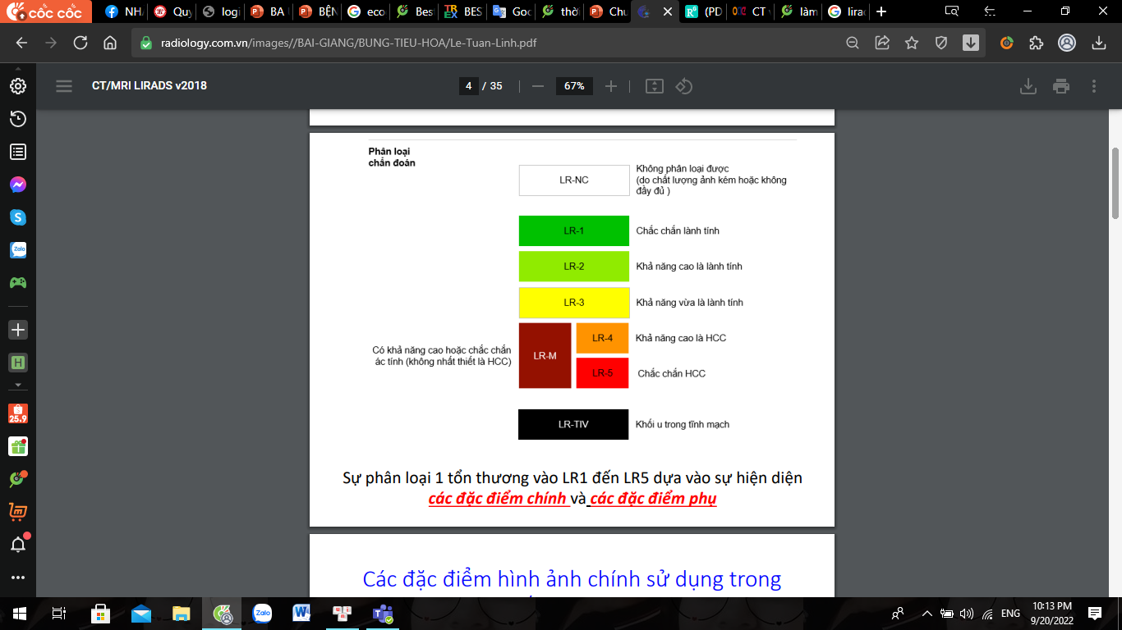
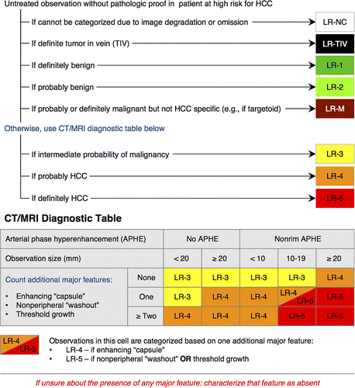
LI-RAD 2018
Notes:
Đây là bảng Lirad dùng trên CT/MRI dưa vào phân độ để đánh giá khối u có khả năng bị HCC, lirad càng cao càng ác tính và càng chắc chắn HCC, như LIRAD 4 là khả năng cao HCC, lirad 5 là chắc chắn HCC. lirad có những đặc tính sau như là
1. tăng quang thì động mạch
2. kích thước khối u
3. đặc tính đi kèm: gồm 3 đặc tính
- tăng quang viên
- thải thuôc không ngoại vi
- phát triển vượt ngưỡng
=> ví dụ : nếu có 1/3 hoặc ko có 3 đặc điểm này và có bắt thuốc động mạch và kích thước < 2 mm => Lirad 3
=> nếu có từ 2 đặc điểm tở lên cùng với tình chất trên là Lirad 4.
Dòng đầu tiên là: ngấm thuốc tăng ở thì ĐM là ở thì ĐM tổn thương sáng hơn so với nền gan bt
Kích thước: Kích thước được đo từ bờ ngoài-bờ ngoài lớn nhất của một tổn thương, bao gồm cả vỏ nếu có. Nên đo ở pha nào mà viền tổn thương nhìn rõ nhất
Có vỏ ngấm thuốc???? Là 1 lớp vỏ có ngấm thuốc quanh tổn thương, thường ngấm dần về thì muộn (ko chắc)
Tăng thải không ngoại : tổn thương đen hơn gan bình thường
Tăng trưởng về kích thước: tăng ≥50% kích thước khối trong ≤6 tháng , ( tăng tối thiểu 5mm )

Slide 14
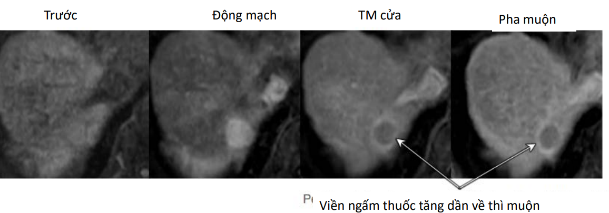
Notes:
Tăng bắt cản quang thì ĐM, Tăng thải thuốc thì TM, có viền tổn thương tăng cản quang tăng dần về thì muộn

Slide 15
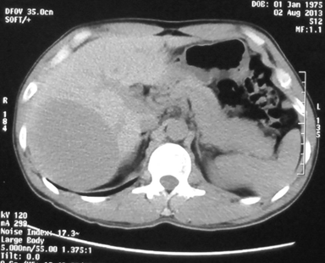
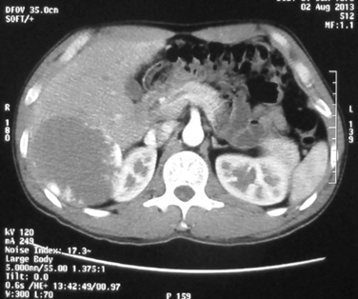
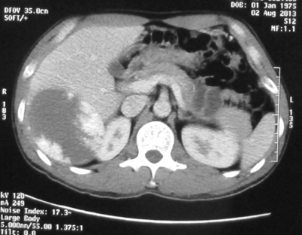
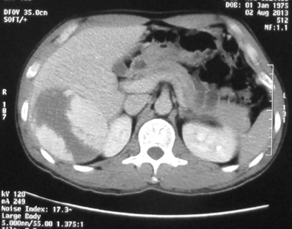
U mạch máu gan ( Hepatic Hemangioma)
Hình ảnh ngấm thuốc cản quang dần dần từ ngoại vi vào trung tâm
Notes:
Hình ảnh ngấm thuốc cản quang dần dần từ ngoại vi vào trung tâm trên phim MRI T2

Slide 16
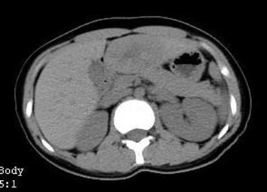
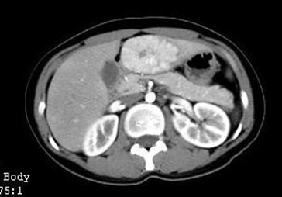
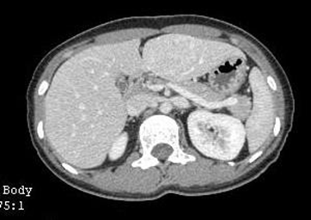
Sang thương tăng sản dạng nốt Focal nodules Hyperplasia
Thì động mạch: Tăng giữ thuốc cản quang
Thì tãnh mạch: Đồng hay giảm đậm độ so nhu mô
Thì muộn: Đồng đậm độ nhu mô

Slide 17
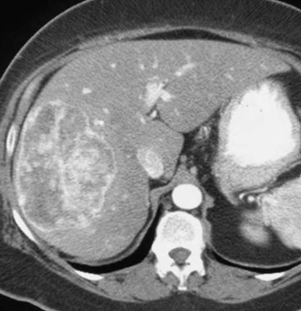
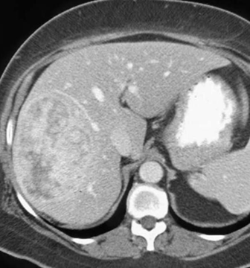
U tuyến gan ( Hepatic Adenoma)
Thì động mạch : tăng quang và thì tĩnh mạch, muộn: đồng hoặc giảm so với nhu mô

Slide 18
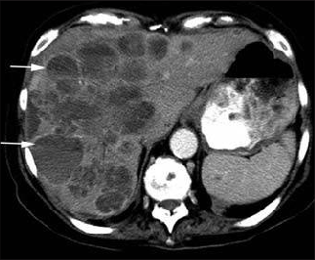
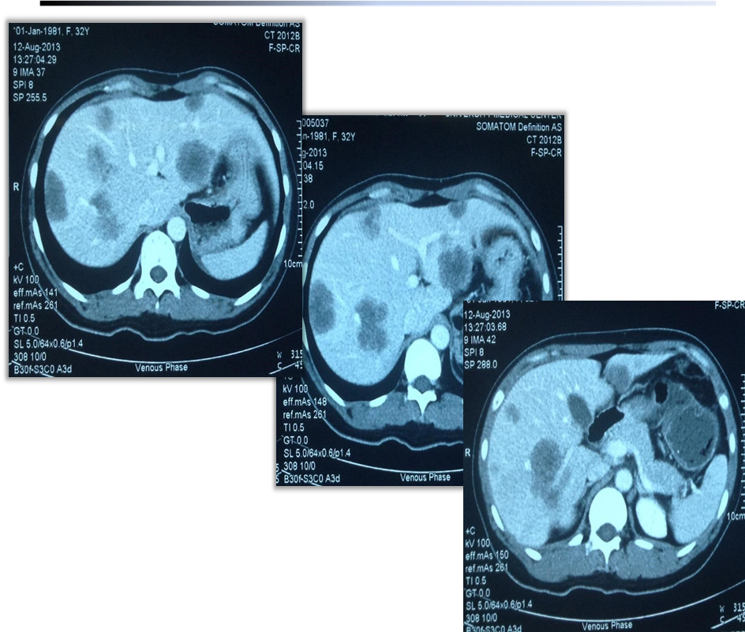
Ung thư thứ phát ( Hepatic Metastases)
Hình đa ổ, bắt thuốc kém, chỉ tăng quang viênn quanh khối u

Slide 19
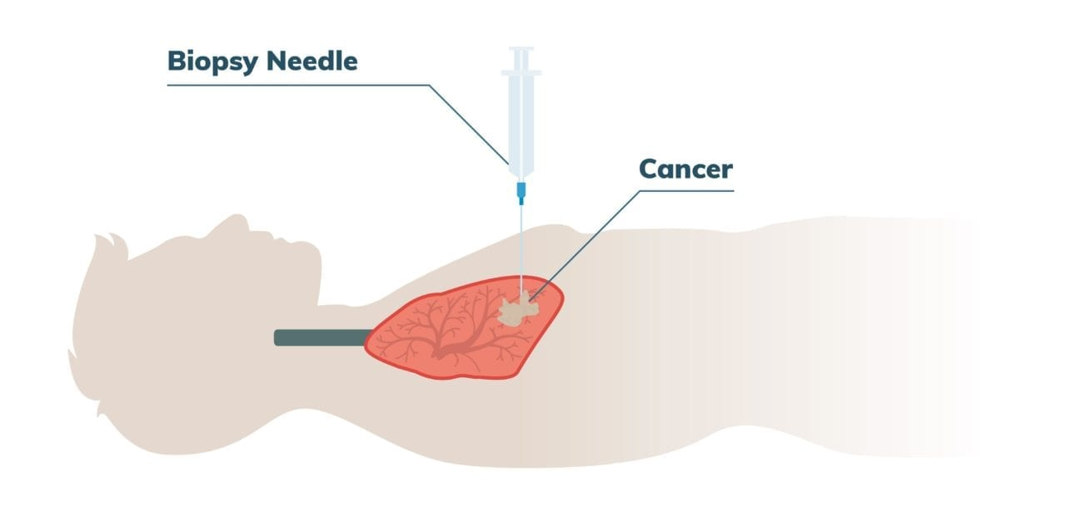
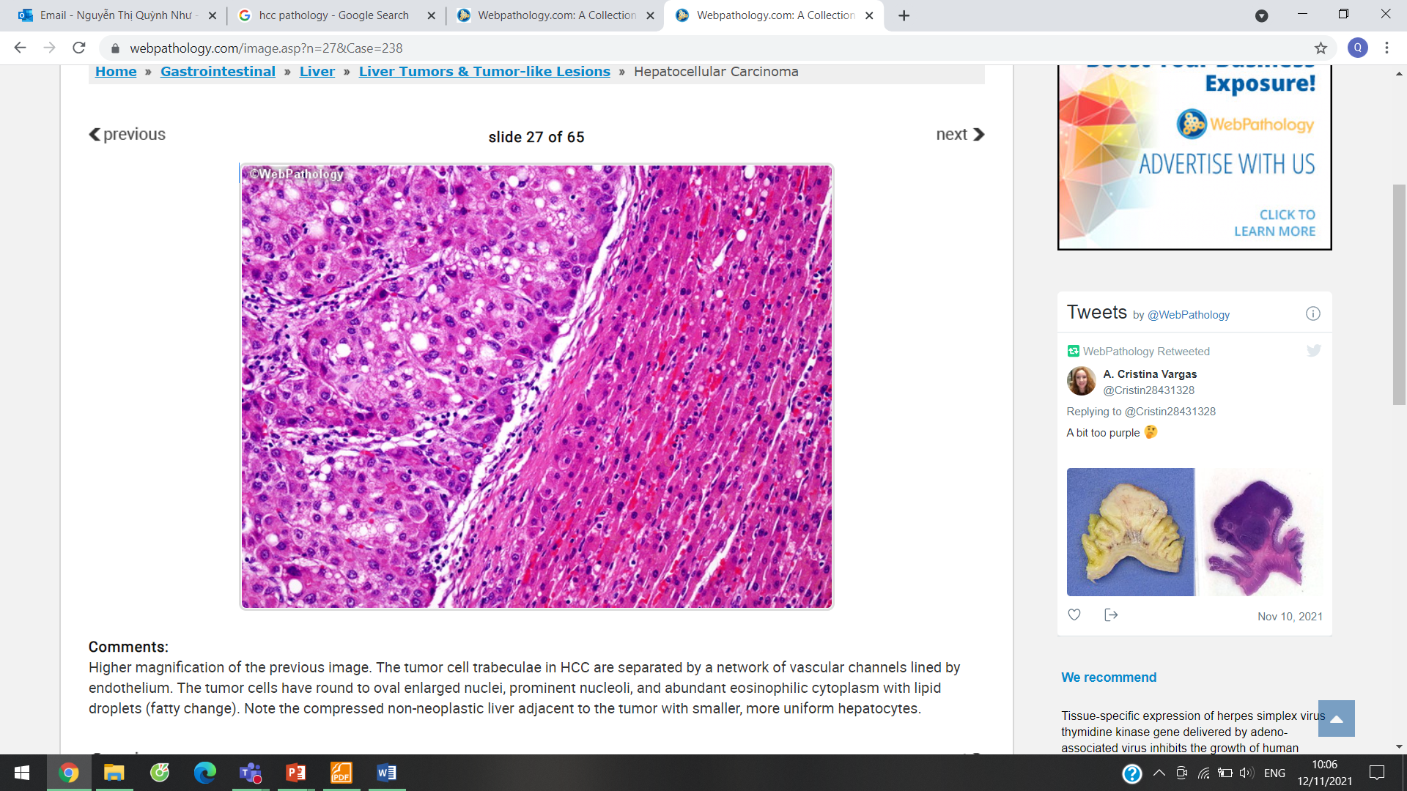
Sinh thiết gan
TIÊU CHUẨN VÀNG
Khả năng sinh thiết tùy thuộc vị trí, kích thước khối u.
Chỉ được chỉ định khi sang thương ở gan không biểu hiện các tính chất điển hình trên hình ảnh chẩn đoán và kích thước lớn hơn 1-2cm.
Notes:
Sinh thiết khối u là tiêu chuẩn vàng để xác định bản chất giải phẫu bệnh khối u
Đối với khối u ở gan , khả năng sinh thiết phụ thuộc vào vị trí, kích thước khối u. Một số vị trí rất khó sinh thiết khối u qua da như ngay bên dưới cơ hoành, cạnh mạch máu lớn, sát bề mặt gan( lý do là dễ gây nguy cơ thủng khối u, chảy máu, gieo rắc tế bào lạ vào khoảng bụng).
Kích thước u càng nhỏ , khả năng sinh thiết ko chính xác càng cao.

Slide 20
SIÊU ÂM BỤNG
Phương tiện tầm soát và theo dõi điều trị, nhưng KHÔNG dùng để chẩn đoán UTBMTBG.
Sens: 65-80%, spec: 90%.
Đánh giá: hình dạng, vị trí, số lượng, kích thước khối u gan, tình trạng bệnh lý gan nền, tình trạng dịch ổ bụng, các tổn thương đi kèm trong ổ bụng.
Notes:
Phương tiện tầm soát,..
Ưa điểm:Đây là ít xâm hại, phổ biến , ít tốn kém, dễ dàng thực hiện cho mọi bn.
Nhược điểm: phụ thuộc vào người thực hiện

Slide 21
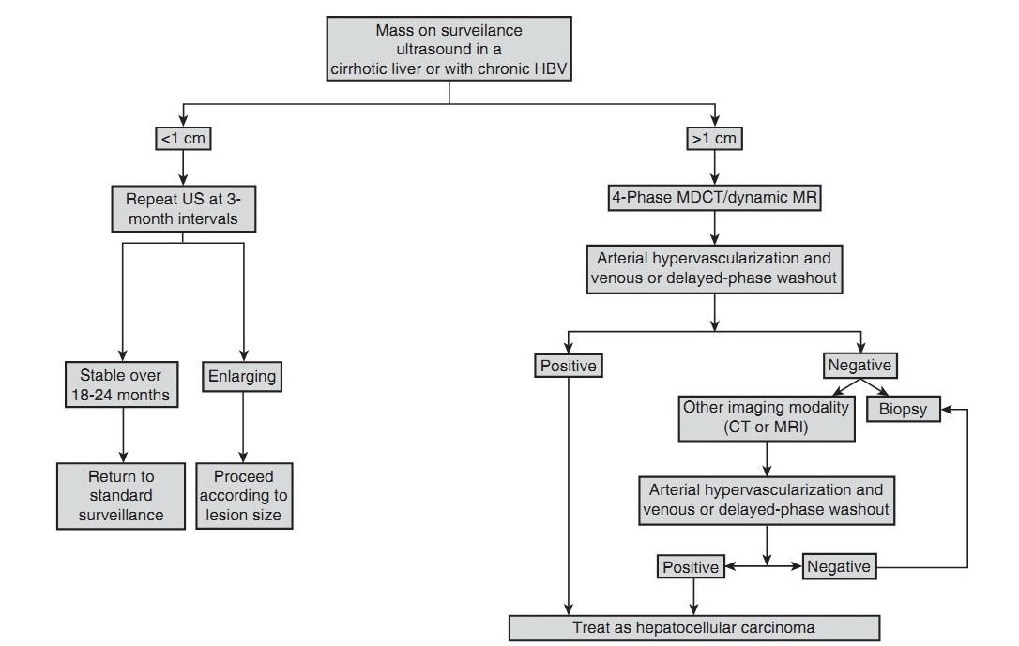
Chẩn đoán ung thư tế bào gan
AASLD 2011
From Bruix J, Sherman M, 2011: Management of hepatocellular carcinoma: an update. Hepatology 53:1020-1022
Notes:
Theo guideline của hiệp hội nghiên cứu hóa kỳ : Nếu trên siêu âm phát hiện 1 sang thương trên bn có xơ gan hay viêm gan mạn tình
+ sag thương <1cm: ko bắt buộc ngày chẩn đoán, có thể Theo dõi bằng siêu âm mỗi 3 tháng
- nếu sang thương ổn định ( kích thước ko tăng trong vòng 1-2 năm)=> không cần theo dõi ssangthuowng nữa
- nếu sang thương lớn lên sẽ chuyển sang nhánh bên này(>1cm)
+ trên bn có sang thươn >1cm sẽ có chỉ định chụp CT/MRI:=>
- nếu trên cT/MRI phát hiện hình ảnh điền hình như đã nếu ở trên => chẩn đoán HCC và điều trị
- nếu cT/MRI không có hình ảnh điển hình đó, sẽ chụp ngược lại MRI/CT=> hìnharnh điển hình=> chẩn đoán , còn ko có thể theo dõi hoặc sinh thiết để xác định chẩn đoán

Slide 22
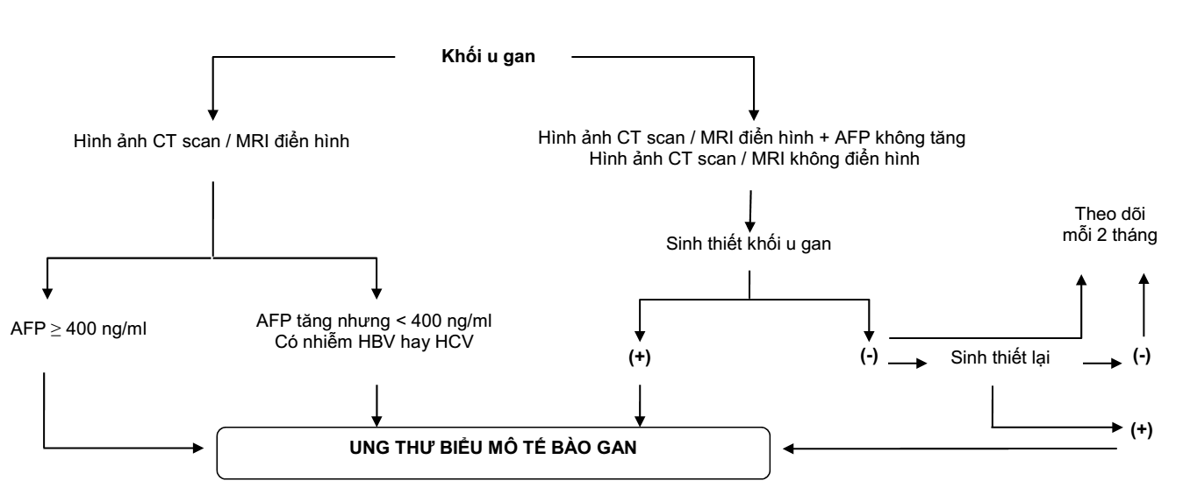
Chẩn đoán ung thư tế bào gan
BỘ Y TẾ 2020
Notes:
Khi tổn thương ở gan có một trong ba tiêu chuẩn sau:
Hình ảnh điển hình* của UTBMTBG trên CT scan bụng có cản quang hoặc MRI bụng có tương phản từ + AFP ≥ 400 ng/ml.
Hình ảnh điển hình* của UTBMTBG trên CT scan bụng có cản quang hoặc MRI bụng có tương phản từ + AFP tăng cao hơn bình thường (nhưng chưa đến 400 ng/ml) + có nhiễm HBV và/hoặc HCV. Có thể làm sinh thiết gan để chẩn đoán xác định nếu bác sĩ lâm sàng thấy cần thiết.
Các trường hợp không đủ các tiêu chuẩn nói trên đều phải làm sinh thiết khối u gan (có thể phải làm nhiều lần) để chẩn đoán xác định. Nếu sinh thiết lại vẫn âm tính thì có thể theo dõi và làm lại các xét nghiệm hình ảnh học và chỉ dấu sinh học mỗi 2 tháng.
Có bằng chứng giải phẫu bệnh lý là UTBMTBG.

Slide 23
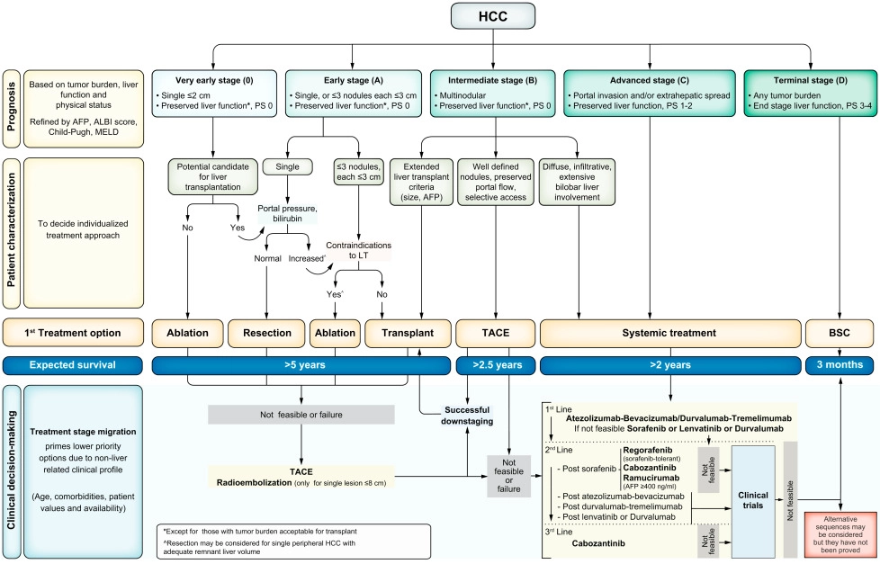
Chẩn đoán giai đoạn
BCLC 2022
Notes:
Hầu hết ung thư tế bào gan xuất hiện trên nền gan viêm mạn tính, xơ hoá, tổng trạng bn kém nền việc đánh giá gđ bệnh cần căn cứ vào các yếu tố: tình trạng tiến triển của khối u, chức năng gan và thể trạng của bn.
Bảng phân loại ung thư tb gan của Hội ung thư gan Tây Ban Nha 2022 căn cứ vào các yếu tố như ,…
Tình trạng thể chất BN (ECOG)
Chức năng gan (Child Pugh score)
Số lượng khối u
Kích thước khối u
Mức độ xâm lấn tĩnh mạch cửa
Di căn xa
- Gđ rất sớm(0): một khối u nhỏ dưới 2cm, CN gan tốt,PS 0
- Sớm(A): 1 khối u hoặc 2-3 u dưới 3cm chức năng gan còn tốt, PS 0
- Trung gian(B) : nhiều khối u, ( ko phẫu thuật đc), CN gan tốt, PS 0
-Tiến triển( C): khi có dấu hiệu khối u phát triển ngoài gan như xâm lấn tĩnh mạch cửa hoặc di căn xa ngoài gan như phổi.., CN gan tốt, PS 1-2
Gđ cuối(D): CN gan giải đoạn cuối PS3-4
Biết thêm:
PS 0: hoạt động dầy đủ, cuộc sống bình thường , ko có triệu chứng
PS 1: một ít triệu chứng, có thể hoạt động thể lực nhẹ , đi lại bình thường
PS 2: có khả năng tự chăm sóc bản thân nhưng ko thể hoạt động thể lực nặng nằm tại giường < 50% thời gian
PS 3: tự chăm sóc bản thân tự giới hạn, nằm tại giường >50% thời gian
PS 4: ko thể tự chăm sóc bản thân, nằm tại giường hoàn toàn
PS 5: tử vong
Child A: 5-6 điểm, B 7-9 đ, C 10-15 đ
Bệnh não gan: không , lú lẫn, hỗn mê: 1-2-3
Báng: không, kín đáo, vừa phải : 1-2-3
Bilirubin: <35 mmol/l (<2umol/l), 35-50(2-3), >50 (>3) : 1-2-3
Albumin : > 35g/l, 28-35g/l, <28: 1-2-3
INR: <1.7, 1-71-2.2, >2.2: 1-2-3

Slide 24
Chẩn đoán phân biệt
U mạch máu gan
LÀNH TÍNH
Sang thương tăng sản dạng nốt
U tuyến gan
KHỐI U
Ở GAN
Tế bào ống mật
Ung thư gan nguyên phát
ÁC TÍNH
Tế bào gan
Ung thư gan thứ phát
Notes:
- Khối u ở gan có thể lành tính hay ác tính, ác tính có thể xuất phát từ gan hoặc từ các cơ quan khác di căn đến
- Các u lành ở gan như u mạch máu gan, tăng sinh dạng nốt (focal nodular hyperplasia – FNH), u tuyến (adenoma) : phân biệt dễ nhất là nhờ hình ảnh học như CT scan hoặc MRI đã nói ở trên
ác tính : có ung thư gan nguyên phát và thứ phát thứ phát thường ừ tuyến và ống tiêu hóa rất hay di căn đến gan qua TM cửa: ung thư dạ dày, ung thư đại trực tràng, ung thư phổi, ung thư vú, … triệu chứng, hoặc khám có tổn thương nguyên phát, tiền căn ung thư trước đó, khối u di căn gan thường đa ổ, bắt thuốc kém, chỉ tăng quang viền quanh khối u, các chỉ dấu ung thư tương ứng tăng cao.
ung thư nguyên phát có ung thư ống mật và ung thư tế bào gan.
- Ung thư đường mật trong gan: khối u thường ko bắt thuốc cản quang hay cản từ trên CT/ MRI, nếu có thì bắt thuốc không đồng đều, không có hiện tượng thải thuốc, chỉ dấu ung thư CEA, CA 19.9 có thể tăng cao. Chẩn đoán xác định nhờ sinh thiết gan.

Slide 25
Điều trị
HCC
Triệt căn
Nguyên tắc điều trị:
Điều trị ( các) khối UTBMTBG ở gian đoạn còn khả năng điều trị
Điều trị bệnh lý nền tảng hay yếu tố nguy cơ (viêm gan siêu vi B hoặc C, xơ gan...).
Điều trị nội khoa kết hợp chăm sóc giảm nhẹ ở giai đoạn muộn.
Giảm nhẹ
Cắt gan
Điều trị tại chỗ
Toàn thân
Ghép gan
TACE
Nhắm trúng đích
Hủy u tại chỗ
HAIC
Miễn dịch
SIRT
Notes:
Các phương pháp điều trị đối với tổn thương UTBMTBG
Điều trị triệt để
- Cắt gan
- Ghép gan
- Hủy khối u tại chỗ (RFA, PEI,… theo đúng chỉ định)
Điều trị giảm nhẹ, kéo dài thời gian sống thêm
Đièu trị tại chỗ:
- TACE (Bơm hóa chất và làm tắc động mạch gan)
- Xạ trị trong chọn lọc bằng Ytrium 90
- Hóa trị tại chỗ liên tục qua động mạch gan
Điều trị toàn thân:
- Liệu pháp nhắm trúng đích
- mLiệu pháp miễn dịch

Slide 26
Điều trị: phẫu thuật cắt gan
Tiêu chuẩn chọn BN phẫu thuật: theo đơn vị Ung thư Gan Mật và Ghép gan UMC
Chưa có di căn xa
Chưa có thuyên tắc tĩnh mạch cửa (nhánh chính)
Child Pugh A
Tiểu cầu ≥ 100 000/ml
Bilirubin ≤ 1,2 mg/dl
Tĩnh mạch thực quản chưa dãn hay độ 1
V gan bảo tồn ≥ 30-50% V gan chuẩn
Mục tiêu : cắt bỏ phần gan mang khối ung
Chỉ định cho các BN:
Ung thư tế bào gan giai đoạn không quá trễ
U đơn độc, còn khả năng cắt bỏ
Chức năng gan còn tốt
Tỷ lệ tử vong dưới 5%
Sống 5 năm 60-70%
Tỷ lệ tái phát sau 5 năm 70%
Notes:
Mục tiêu : cắt bỏ phần gan mang khối ung
Biến chứng : chảy máu , rò mật, suy chức năng gan
(Thể tích để lại hơn 30-40%)
Hầu hết HCC là đa ổ (đặc biệt trong bệnh cảnh của xơ gan), có thể chúng ta bỏ sót các thương tổn trước mổ cắt gan, nó có thể phát triển thành HCC mới, góp phần vào giải thích tỷ lệ tái phát sau 5 năm của cát gan cao 70%

Slide 27
Điều trị: phẫu thuật ghép gan
Chỉ định cho các trường hợp BN:
Ung thư gan đa ổ ( dưới 3 khối U)
Kích thước nhỏ ( dưới 5 cm)
Xơ gan nặng
Không những lấy đi khối u mà còn chữa được bệnh gan nền
Sống 5 năm 65-78 %
Tái phát sau 5 năm dưới 15%
Sau ghép gan cần sử dụng các thuốc ức chế miễn dịch suốt đời
Chỉ định ghép gan cho BN có HCC:
Milan criteria
Single tumor, <5cm
Multiple tumor : ≤ 3 tumor; largest diameter<3cm
No major vessel involvement
UCSF criteria
- Single tumor, <6.5cm
Multiple tumor : ≤ 3 tumor; largest tumor<4.5cm; Total diameter<8cm
No major vascular invasion
Notes:
Ghép gan là phẫu thuật cắt bỏ toàn bộ gan của người bệnh mang ung thư sau đó ghép thay thế bằng một lá gan mới nguyên vẹn từ người chết não hiến tạng hay một phần gan từ người sống cho tạng .
Một người bình thường chỉ cần sử dụng khoảng 30-40% gan của mình và gan có khả năng tái sinh bù trừ tổng thời gian rất ngắn.
Milab:
Khối u đơn độc nhỏ hơn 5cm
Ít hơn 3 khối u và mỗi khối u nhỏ hơn 3cm
Chưa có dấu hiệu khối u xâm lấn mạch má
UCSF: tiêu chuẩn mở rộng
- khối u đơn độc nhỏ hơn 6.5cm
- nhiều khối u : tối đa 3 khối u, đường kính khối u lớn nhất nhỏ hơn 4.5cm, tổng đường kính khối u nhỏ hơn 8cm – chưa có dấu hiệu khối u xâm lấn mạch máu.
Sau ghép gan cần sử dụng các thuốc ức chế miễn dịch suốt đời ??? Là phẫu thuật tương đối phức tạp với nhiều nguy cơ tai biến biến chứng ?. Biến chứng là gì ???
@ biến chứng nguy hiểm nhất là :Nhiễm trùng do phẫu thuật lớn+ sử dụng thuốc UCMD, nguy cơ thải ghép (nên BN phải dùng thuốc UCMD suốt đời để chống thải ghép),

Slide 28
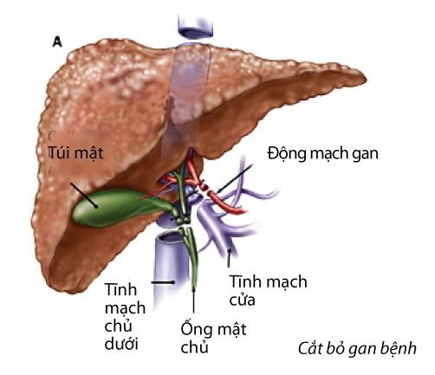
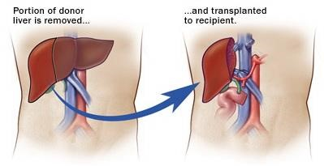
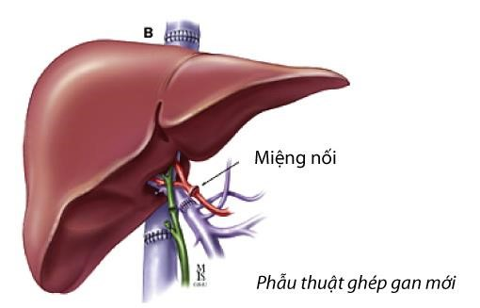
Điều trị: phẫu thuật ghép gan
Ghép gan từ người cho sống-
Ghép gan bán phần
Ghép gan từ người chết não
Ghép gan toàn phần
Notes:
Nghiên cứu Rahman: Cắt gan có OS 1 năm cao hơn ghép. OS 5 năm tương đồng giữa hai nhóm, OS 10 năm thì ghép gan cao hơn cắt gan
-> Việc lựa chọn cắt hay ghép được cá nhân hóa cho từng bệnh nhân, phụ thuộc tình trạng khối u, tình trạng gan nền, cơ sở hạ tầng, vật tư y thế và danh sách chờ đợi cấy ghép.

Slide 29
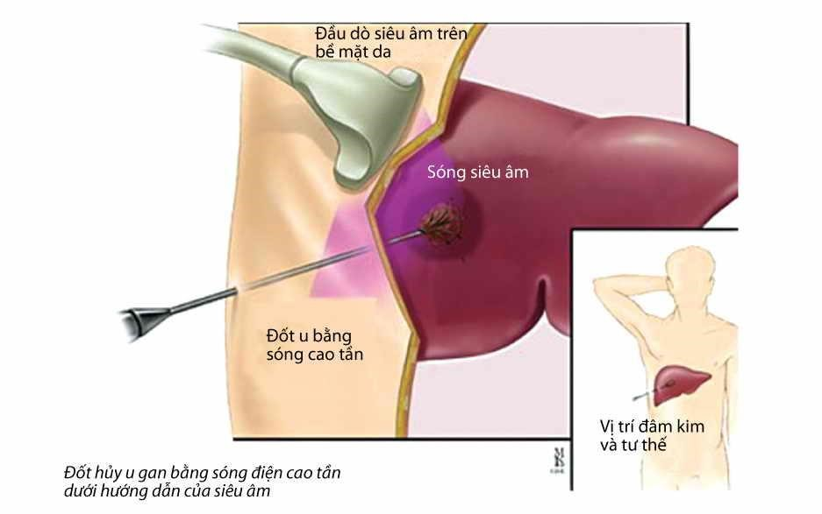
ĐiềU trị: Hủy u tại chỗ (AFA, PEI)
AFA- Radio Frequency Ablation
PEI- Percutanous Ethanol Injecion
Chỉ định:
Ít hơn 3 khối u và mỗi khối u ≤3cm
Chống chỉ định:
Khối u nằm sát bao Glisson của gan
Vị trí khối u gần các mạch máu lớn
Khối u nằm gần cuống gan hay tạng lân cần( dạ dày, đại tràng)
Notes:
Tiêm cồn tuyệt đối vào khối u PEI hay hủy khối u bằng sông điện cao tần hay vi sóng
Ít xâm hại, ít ảnh hưởng chức năng gan mang lại hiệu quả điều trị triệt căn
Thời gian sống thêm tương đương với phẫu thuật
CCĐ:
1-Khối u nằm sát bao Glisson của gan: nguy cơ tái phát tại chỗ đó ko thể hủy khối u hoàn toàn , khi chọc kim vào có thể gây gieo rắc tb ung thư vào khảo gì bụng .
2-Vị trí khối u gần các mạch máu lớn: do hiện tượng tải nhiệt khi thực hiện bằng sóng cao tần hay vi sóng
3- Khối u nằm gần cuống gan hay tạng lân cần( dạ dày, đại tràng): có thể làm tổn thương các cấu trúc này gây hẹp đường mật hay thủng tạng rỗng .

Slide 30
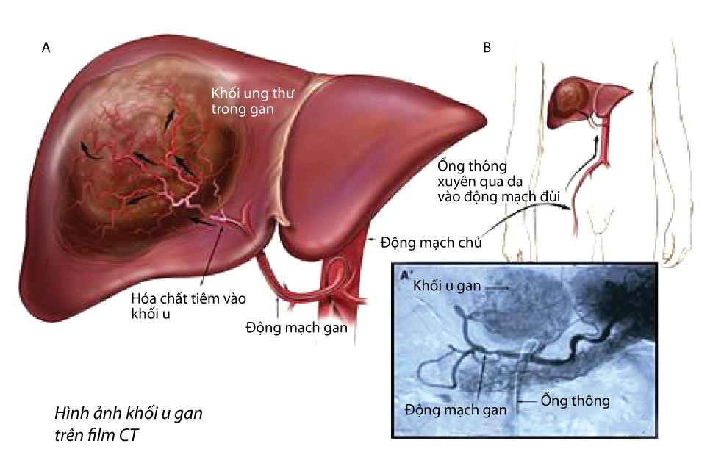
Điều trị tại chỗ : Tace- Transarterial chemoembolization
Đáp ứng của khối u 15-50%
Ngăn chặn sự tiến triển và xâm lấn vào mạch máu
của khối u
Chưa huyết khối tĩnh mạch cửa, tĩnh mạch gan
Xơ gan Child- Pugh A hay B
Bilirubin toàn phần dưới 3 mg%
Không suy chức năng thận
Notes:
TACE= Bơm hóa chất và làm thuyên tắc ĐM nuôi khối u, dành cho các bn ko thể điều trị triệt căn nhưng chưa có đi căn ngoài gan hay xâm lấn mạch máu.
Có khả năng kéo dài thời gian và chất lượng sống sovới ko điều trị.
đọc trên slid ->
Sóng 2 năm khoảng 20-60%, thời gian sống thêm trung bình sau điều trị khoảng 20 tháng (AASLD 2010)
BC: hội chứng sau thuyên tắc như đau dưới sườn phải hay thượng vị , nôn ói, sốt,,… suy gan , viêm túi mật cấp, áp xe vô trùng khối u

Slide 31
LIỆU PHÁP Điều trị toàn thân:
Liệu pháp nhắm trúng đích:
- Sorafenib
- Lenvatinib
- Regorafenib
Liệu pháp miễn dịch:
- Pembroliaumab

Slide 32
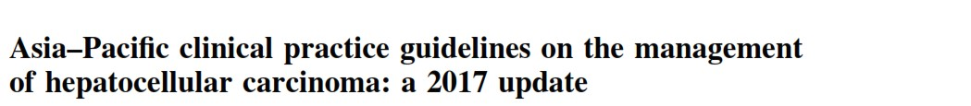
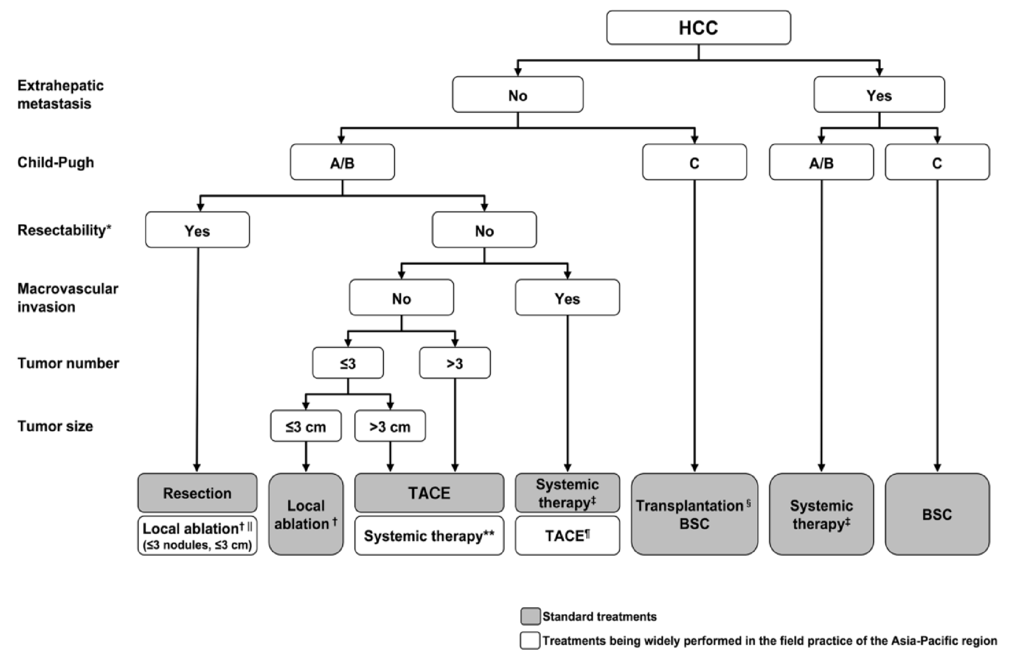
Điều trị
Notes:
hiện này có rất nhiều phác đồ hướng dẫn điều trị HCC trên thế giới, hầu hết đều dựa trên nguyên tắc và hiệu quả của các phương pháp điều trị như trên.hiện này có 2 phác đồ hướng dẫn điều trị HCc được sử dùng phổ biến trên thế giới đó là: APASL và BCLC.
Đây là bảng hướng dẫn điều trị của hội nghiên cứu bệnh gan chậu á tthái Bình dương
Di căn ngoại gan
Child-Pugh
Có thể cắt
Xấm lấn mạch máu đại thể
Số lượng U
Kích thưosc U
Cắt gan= hủy u tại chỗ
Liều pháp toàn thân
Ghép gan điều trị nâng đỡ

Slide 33
ĐIỀU TRỊ
Notes:
Đây là bảng hướng dẫn điều trị của BCLC 2022
ở bảng sau đây, mô tả các lựa chọn điều trị được đề xuất cho từng giai đoạn . Khuyến cáo về lựa chọn ưu tiên, tuy nhiên cần cân nhắc nhiều yếu tố khác như sự lựa chọn của BN, khả năng thực hiện phương pháp điều trị trên thực tế, các vấn đề văn hóa- xã hội liên quan đến điều trị ghép gan
0. Ở gđ rất sớm, cần đánh giá khả năng tiếp cận ghép gan đx hay ko?, nếu ko --> hủy khối u. Nếu có --> xem xét áp lực TM cửa, bilirubin, nếu bình thường thì có thể cắt gan (do lúc này tgian sống của cắt gan và ghép gan gần như tương tự nhau, mà cắt gan ít xâm lấn và tốn kém hơn nên ngta ưu tiên thực hiện cắt gan), nếu áp lực TM cửa/ bili tăng --> xem xét có chống chỉ định của ghép gan hay ko? Nếu ko thì ghép gan, nếu có CCĐ ghép gan thì thực hiện hủy khối u.
A. Ở gđ sớm, nếu khối u là đơn độc, tương tự gđ rất sớm, xem xét áp lực TMC, bili --> nếu ổn thì cắt gan, nếu chúng tăng, coi ko CCĐ ghép thì ghép gan, còn CCĐ ghép thì hủy khối u
Nếu khối u ko đơn độc, thì ko thể cắt khối u, ta xem xét CCĐ của ghép gan để lựa chọn nên ghép hay hủy khối u
B. Ở gđ trung gian, khối u đa ổ, cần lựa chọn ghép gan hay TACE hay liệu pháp toàn thân. những bệnh nhân có thể ghép gan nếu rõ đáp ứng 'tiêu chí Ghép gan mở rộng' (tiêu chuẩn ghép gan của milan là: 1 tổn thương ≤5 cm hoặc 2–3 tổn thương ≤3 cm, tiêu chí ghép gan mở rộng thì chưa có thống nhất, trong đó 2 tiêu chí chính là kích thước số lượng khối u được mở rộng hơn so vs tieu chuẩn milan và Giá trị AFP giới hạn 1.000 ng / dl khuyến cáo áp dụng làm tiêu chí loại trừ)
Nhóm BN xác định được khối u rõ, bảo tồn đx lưu lượng TM cửa, có khả thi khi tiếp cận có chọn lọc đến các động mạch nuôi khối u --> TACE
Khi khối u lan tỏa, xâm lấn và lan rộng thì nên dùng liệu pháp toàn thân (Sự kết hợp atezolizumab với bevacizumab (Atezo-Bev) hiện được lựa chọn đầu tiên)
C. Gđ tiến tiển nên đánh giá để diều trị toàn thân
D. Ở gđ cuối điều trị triệu chứng, chăm sóc giảm nhẹ
Theo đề xuất của BCLC, thời gian sống trung bình dự kiến của bệnh nhân HCC phải trên 5 năm, 2,5 năm, 2 năm và 3 tháng đối với BCLC 0 / A, B, C và D, tương ứng.

Slide 34
Phòng ngừa
Tiêm chủng phòng ngừa ( VGSV B)
Phát hiện và điều trị viêm gan siêu vị
- Phát hiện bệnh sớm
- Điều trị VGSV B,C hiệu quả
Tầm soát ung thư tế bào gan ở đối tượng có nguy cơ
Notes:
Như chung ta đã biết hcc có yếu tố nguy cơ rõ ràng như vậy thì làm thế nào để cải thiện tiên lượng và ngăn ngừa bệnh này được.
Ngăn ngừa bằng cách tiêm vaccine phòng bệnh VGSV B cho những người chưa nhiễm, đặc biệt trẻ sơ sinh để giảm tỷ lệ mắc bệnh
Thư hai...phát hiện sớm và điều trị sớm có hiệu quả
Thứ ba,.. Tầm soát trên BN có yếu tố nguy cơ

Slide 35
Tầm soát ung thư tế bào gan
BỘ Y TẾ 2020
Đối tượng tầm soát
Nhóm nguy cơ rất cao: xơ gan có liên quan đến viêm gan do virus (HBV, HCV).
Nhóm nguy cơ cao: nhiễm HBV mạn và HCV mạn chưa điều trị, đang điều trị và đã ngưng điều trị bằng thuốc kháng virus, và các trường hợp xơ gan không liên quan đến nhiễm virus viêm gan.
Phương tiện và tần suất tầm soát
Siêu âm bụng và xét nghiệm phối hợp các chỉ dấu sinh học AFP, AFP-L3, PIVKA-II.
Tầm soát mỗi 6 tháng đối với nhóm nguy cơ cao và mỗi 3 tháng đối với nhóm nguy cơ rất cao.
Nếu phát hiện có tổn thương nghi ngờ UTBMTBG và/hoặc giá trị các chỉ dấu sinh học tăng thì nên chụp CT-scan bụng có cản quang hoặc MRI bụng có tương phản từ.

Slide 36
Tài liệu tham khảo
Ung thư tế nào gan. Bệnh học ngoại khoa tiêu hóa, ĐHYD TPHCM 2021
Bộ Y Tế. Hướng dẫn chẩn đoán và điều trị ung thư tế bào gan năm 2020
GLOBOCAN 2020
BCLC Strategy for prognosis prediction and treatment recommendation: The 2022 update
Ambulatory end-stage liver disease in Ghana; patient profile and utility of alpha fetoprotein and aspartate aminotransferase: platelet ratio index. Yvonne Ayerki Nartey. BMC Gastroenterol. 2020 Dec 26;20(1):428.
Prognostic value of preoperative alpha-fetoprotein (AFP) level in patients receiving curative hepatectomy- an analysis of 1,182 patients in Hong Kong. Miu Yee Chan, Transl Gastroenterol Hepatol. 2019; 4: 52. Published online 2019 Jul 11.

Slide 37
CHÂN THÀNH CẢM ƠN

